Slide 1
第十章 单元机组协调控制系统
10.1 单元机组的动态特性
10.2 负荷指令的管理
10.3 单元机组负荷控制方式
10.4 单元机组协调控制系统实例

Slide 2

10.1 单元机组的动态特性
一、单元机组的特点和任务
特点：
(1) 强相互关联的多变量控制对象。
(2) 锅炉和汽轮发电机的动态特性存在较大的差异，汽轮发电机负荷响应快，锅炉负荷响应慢。
(3) 应具有参加电网一次调频的能力。
任务：
对外保证单元机组有较快的功率响应和有一定的调频能力；对内保证主蒸汽压力偏差在允许范围内。

Slide 3
二、单元机组的运行方式
1.定压运行方式
维持主蒸汽压力和温度为额定值，通过改变汽机调节汽门的开度，改变机组的输出功率。
2.滑压运行方式
保持主汽门和调节汽门全开，维持汽温为额定值，通过调节B,V,W等控制输出功率。

Slide 4
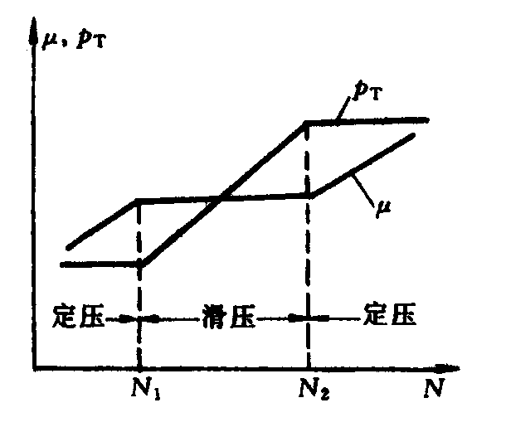
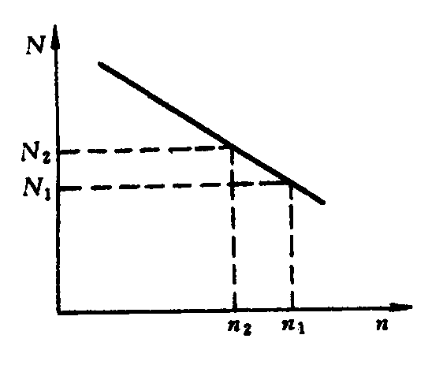
3.联合运行方式
曲线
4. 调频运行方式
一次调频（曲线）
二次调频

Slide 5
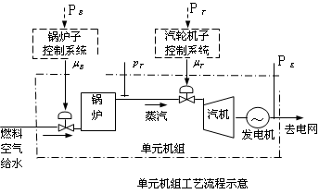
三、 单元机组负荷控制对象的动态特性
具有2个输入和2个输出的互相关联的被控对象

Slide 6
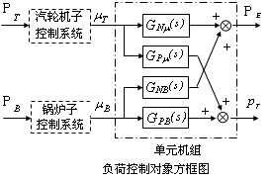
G_{Pμ}(s)
G_{pμ}(s)
G_{PB}(s)
G_{pB}(s)

Slide 7
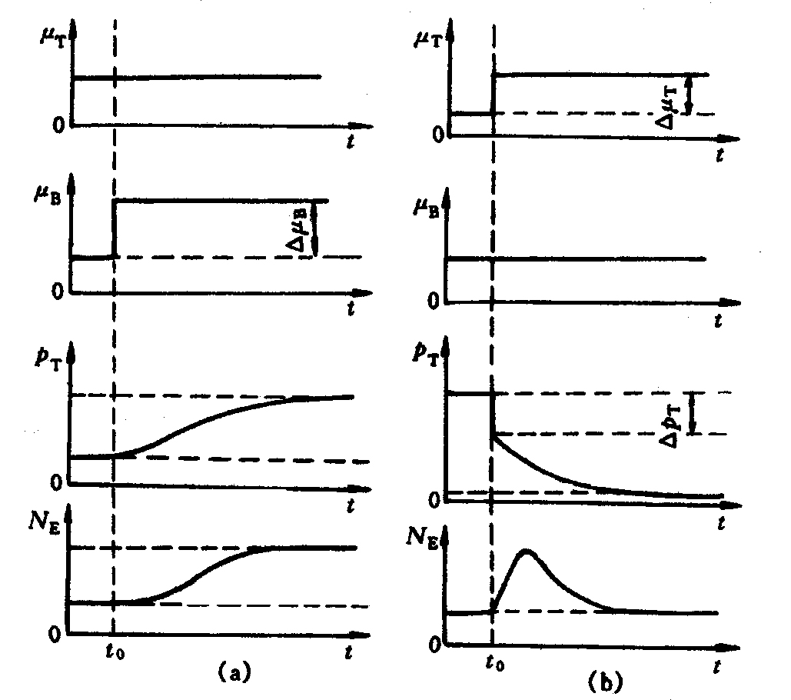
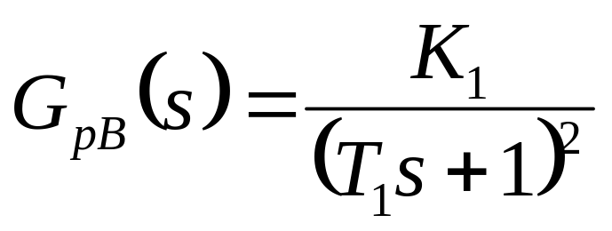
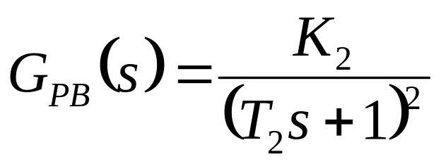
1. 燃烧率μ_{B}扰动下， μ_{T}不变
对象特点：有自平衡能力，有惯性，有迟延
P_{E}

Slide 8
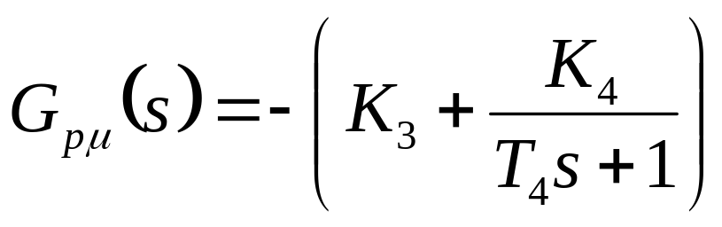
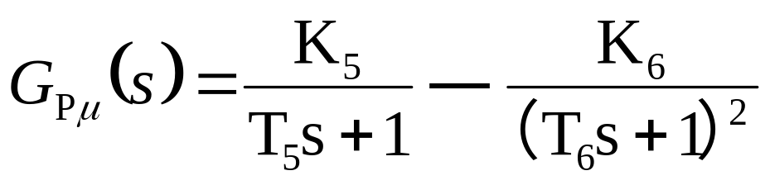
2. μ_{T}扰动下， μ_{B}不变
对象特点：有自平衡能力，响应快
P_{E}

Slide 9
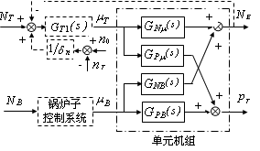
汽轮机采用功频电液控制系统时的广义被控对象方框图
P_{T}
P_{E}
G_{Pμ}(s)
G_{pμ}(s)
G_{PB}(s)
P_{B}
G_{pB}(s)

Slide 10
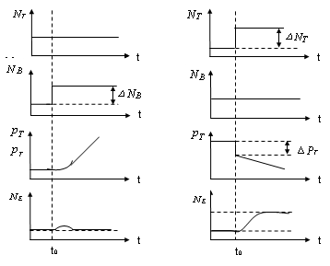
P_{T}
P_{T}
P_{B}
P_{B}
汽轮机采用功频电液控制系统时广义被控对象的阶跃响应特性

Slide 11
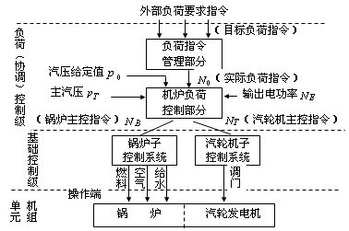
10.2 负荷指令的管理
一、单元机组负荷控制系统的组成
P_{B}
P_{T}

Slide 12
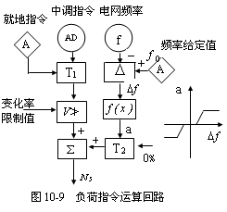
二、负荷指令管理部分
㈠ 负荷指令运算回路
主要任务是：
⑴选择目标负荷指令；
⑵对目标负荷指令信号变化率进行限制；
⑶对机组参加电网调频所需负荷指令信号的幅值及调频范围作出规定。
P_{s}

Slide 13
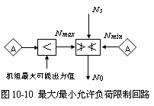
㈡ 负荷指令限制回路
1. 最大/最小允许负荷限制回路
P_{s}
P_{max}
P_{min}
P₀

Slide 14
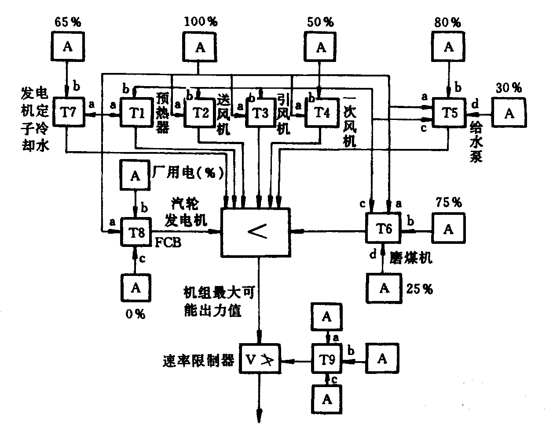
2、负荷返回回路

Slide 15
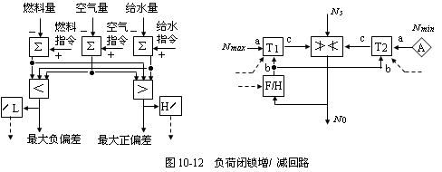
3、负荷闭锁增/减回路
P_{s}
P₀

Slide 16
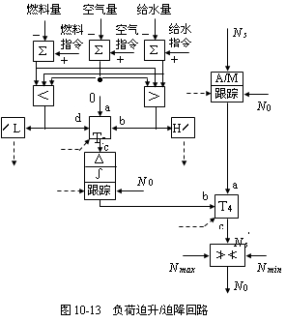
4. 负荷迫升/迫降回路
P_{s}
P₀
T₃
P₀
P₀

Slide 17
10.3 单元机组负荷控制方式
一、负荷控制的基本原则
P_{E}外部参数，反映机组输出的能量
p_{T}内部参数，反映机、炉之间的能量是否平衡，以及机组蓄能的大小。
为加快机组初期负荷的响应速度允许汽压有一定波动而释放或吸收部分蓄能，同时，加强对锅炉侧燃烧率的调节，使锅炉蒸发量保持与机组负荷一致。

Slide 18
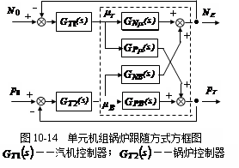
二、负荷控制方式
1、机炉分别控制方式
⑴ 锅炉跟随方式

Slide 19
⑴ 锅炉跟随方式
锅炉控制器
+ N₀
_
N_{E}
+
汽机控制器
P₀
_
+
P_{T}
μ_{T}
锅炉
汽机
μ_{B}

Slide 20
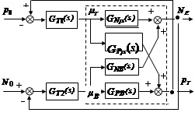
⑵汽轮机跟随方式

Slide 21
⑵汽轮机跟随方式
+ N₀
_
N_{E}
—
P₀
₊
锅炉控制器
汽机控制器
P_{T}
锅炉
μ_{T}
汽机
μ_{B}

Slide 22
⑶其它方式
不带功率控制的锅炉跟随方式
汽机主控手动，由操作员手动改变汽机主控制指令，锅炉侧自动控制汽压。
不带功率控制的汽轮机跟随方式。
锅炉主控手动，由操作员手动改变锅炉主控制指令，汽轮机侧自动控制汽压。
基础控制方式
汽机主控和锅炉主控均手动

Slide 23
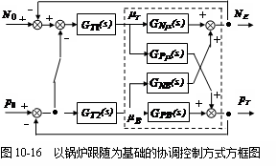
2.机炉协调控制方式
（1）以锅炉跟随为基础的协调控制方式
P₀-P_{T}

Slide 24
（1）以锅炉跟随为基础的协调控制方式
锅炉控制器
+ N₀
_
N_{E}
+
汽机控制器
P₀
_
P₀-P_{T}
_
+
P_{T}
μ_{T}
锅炉
汽机
μ_{B}

Slide 25
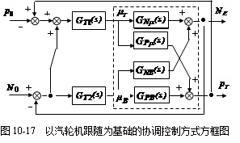
⑵以汽机跟随为基础的协调控制方式
ΔP
N₀-N_{E}

Slide 26
⑵以汽机跟随为基础的协调控制方式
+ N₀
_
N_{E}
ΔP
N₀-N_{E}
₊
—
₊
P₀
锅炉控制器
汽机控制器
P_{T}
锅炉
μ_{T}
汽机
μ_{B}

Slide 27
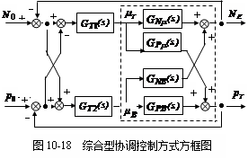
⑶ 综合型协调控制方式
ΔP
N₀-N_{E}
P₀-P_{T}

Slide 28
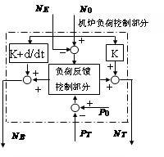
三、前馈控制回路
1、按负荷指令进行的前馈控制
P_{B}
P_{T}

Slide 29
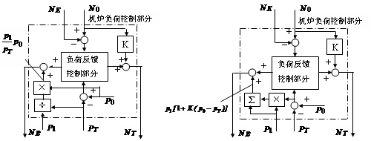
2、按蒸汽流量进行的前馈控制
P_{T}
P_{B}
P_{T}
P_{B}

Slide 30
AGC控制系统
AGC请求
DI
D
C
S
系统
AGC解除
M
C
S
系统
DI
EMS
R
T
U
单
元
机
组
微波通道
调度负荷指令（ADS）
AI
（ ）
AGC投入
DO
………….
DO
机组实际功率
AO
电网调度中心（能量控制系统）
电厂端

Slide 31
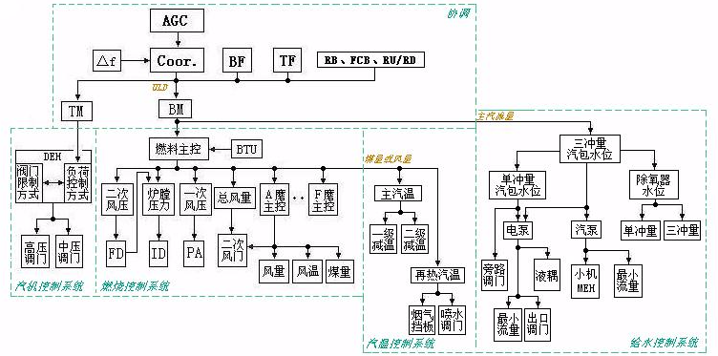
AGC

